Slide 1
5. 지갑

Slide 2
지갑
일반적인 지갑
현금과 같은 물질적인 가치를 가지고 다니면서 사용하는 것
현금: 실제로 지갑에 들어있는 가치
카드: 자신의 통장에 접근할 수 있는 비밀번호
블럭체인 지갑
카드로 돈을 쓰는것과 비슷함 (통장 주소 = 공개키, 통장 비밀번호 = 개인키)
지갑 비밀번호를 관리해주고, 블럭체인 네트워크의 접속, 사용을 도와주는 도구
실행 프로그램, 웹 브라우저, 모바일 앱 등의 다양한 환경에서 접근 가능
지갑 비밀번호: 블럭체인 네트워크의 자신의 자산에 접근할 수 있는 비밀번호 (개인키)
보안과 연결성을 위해 많은 지갑 비밀번호를 사용하는것이 좋음

Slide 3
카드 지갑 vs 블럭체인 지갑
카드 지갑(은행)
현재 관리되는 화폐의 컴퓨터 데이터은 블럭체인 시스템이 아니므로 제3자의 관리 아래에서 서로의 금액이 조절되는 형태
국가에서 공인된 은행을 통해서만 컴퓨터 데이터에 접근 가능
블럭체인 지갑
블럭체인 네트워크는 기본적으로 신뢰가 불필요한 환경에서 조작이 불가능 데이터를 기록하는 동작이 가능하도록 설계됬으므로, 공인된 단체, 제3자의 개념이 없음
어느 누구나 블럭체인 네트워크 프로토콜에 맞게 제작한 자신이 만든 지갑 프로그램, 다른 사람이 만든 프로그램등의 모든 프로그램으로 접근 가능

Slide 4
블럭체인 지갑 종류
비결정적 지갑
개인키가 랜덤한 수로 제작됨
복구 불가
관리 힘듬
결정적 지갑
개인키가 하나의 시드에서 제작됨
복구 가능
관리 편함

Slide 5
비결정적 지갑
Non-deterministic, JBOK
랜덤한 수로 개인키가 제작됨
복구 불가
정기적인 백업 필요
키 관리 파일은 강한 보안을 위해 키 파생 함수를 이용해 암호화됨
권장하지 않는 유형의 지갑

Slide 6
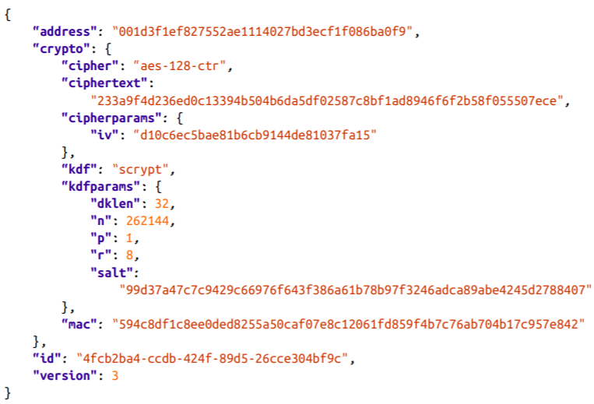

Slide 7
결정적 지갑
Deterministic
하나의 시드로 여러 개의 키를 파생해서 관리하는 지갑
하나의 시드만 보관하면 되므로 백업관리가 편함
하나의 시드로 모든 키 복구 가능
시드를 보관할 수 있고, 파생된 여러 개의 개인키를 따로 보관할 수 있어 보안에 유리함
시드를 다시 복구하면 지갑이 복구되므로, 시드를 기억하기 쉽게 니모닉 코드로 지원
(예. Apple(니모닉 코드) > 1A2B3C4D(시드)

Slide 8
HD 지갑
Hierarchical Deterministic
결정적 지갑의 다른 유형
자식키를 부모키로부터 파생해서 트리구조로 관리
분기를 일정한 용도로 구분해서 사용 가능
낮은 보안 지갑에서 사용하기 좋음

Slide 9
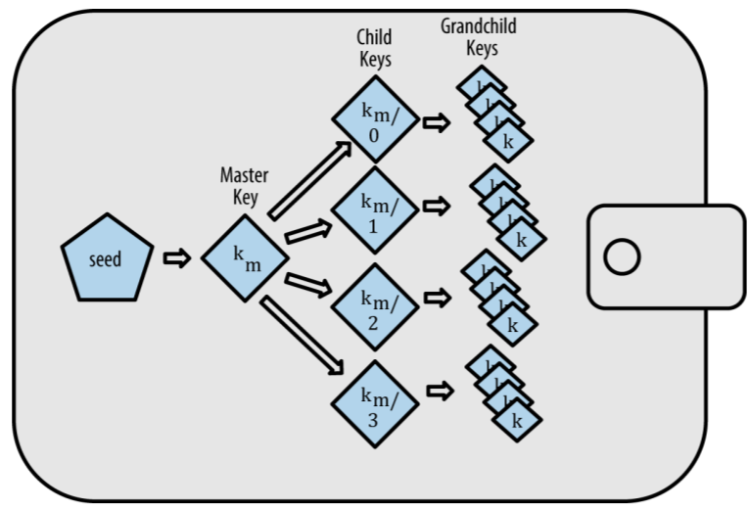

Slide 10
니모닉 코드
Mnemonic code
BIP-39
지갑 개인키를 만드는 시드를 기억하기 쉽게 미리 정의 된 단어들의 순서로 기억하는 것

Slide 11
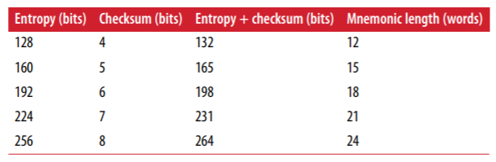
니모닉 코드 생성 과정
1. 128 ~ 256비트의 랜덤 수를 고른다
2. 1번에서 비트의 해시값의 32비트로 나눈 개수의 비트를 고른다
3. 1번 값 + 2번 값을 한다
4. 3번값을 11비트 단위로 나눈다
5. 11비트로 나눈값에 미리 비트값에 맞춰진 단어들을 순서대로 가져온다

Slide 12
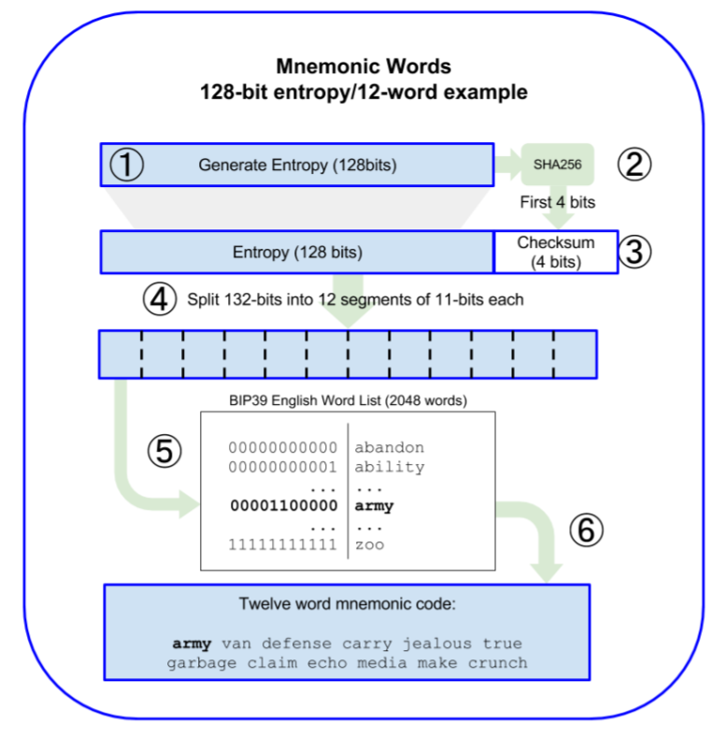
128비트로 만든 12개 니모닉 코드 예시

Slide 13
니모닉 코드에서 시드 만들기
강한 보안을 위해 니모닉 코드에서 키 스트레칭 함수를 통해 시드를 만듬
만들어진 시드는 마침내 결정적 지갑의 시드로 사용될 수 있음

Slide 14
키 스트레칭 함수
강한 보안을 위해 키를 해시함수를 이용해 긴 비트의 키로 변환해주는 것
입력
“니모닉 코드”와 “사용자의 비밀번호”를 키 스트레칭 함수에 입력한다
출력
512비트의 키

Slide 15
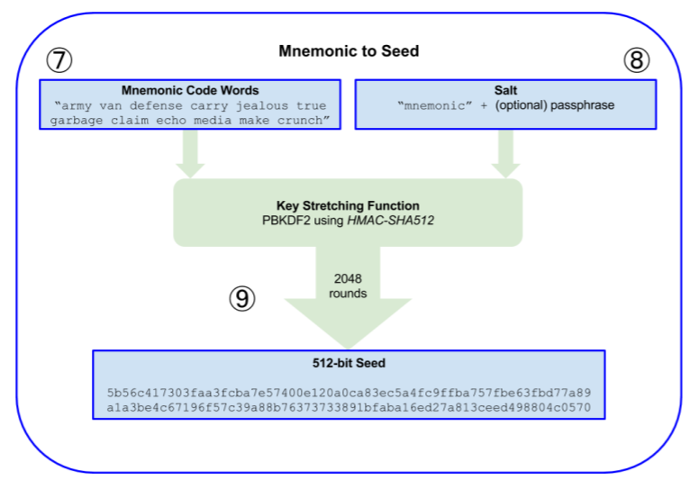

Slide 16
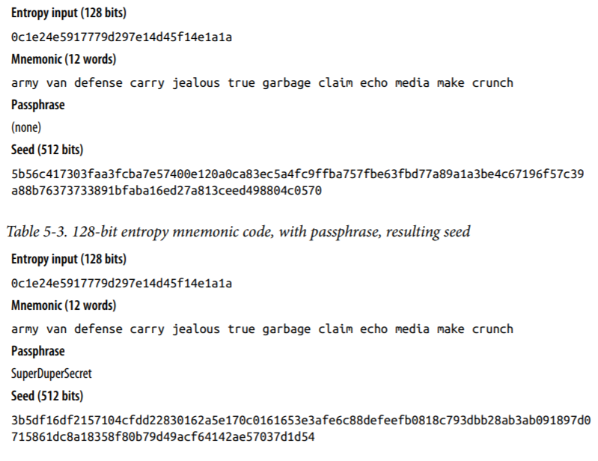

Slide 17
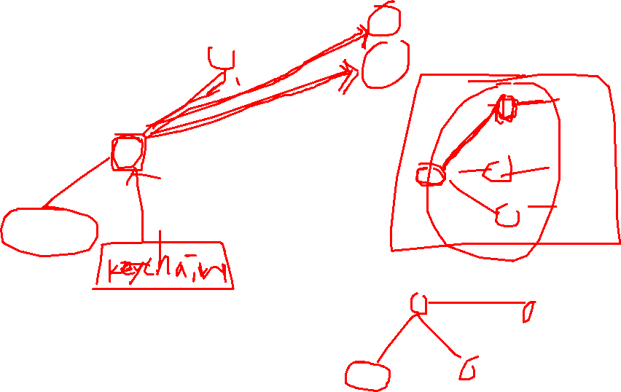
HD 지갑 키 파생
HD지갑은 부모가 여러 자식을 파생할 수 있음
특징
부모의 공개키가 자식의 개인키 없이 공개키만을 파생할 수 있음
> 보안이 좋지 않은 곳에 공개키만을 등록해 안전하게 암호화폐만을 받을 수 있음
> 인터넷 쇼핑몰 회사의 돈 받는 지갑
> 콜드 스토리지와 온라인 사이의 단절시키기

Slide 18
HD 지갑 키 강화 파생
Hadrened derivation
HD지갑은 자식이 부모의 정보를 토대로 생성되므로 부모의 개인키, 공개키 등을 알면 자식들에 모두 접근할 수 있는 위험이 존재
강화파생 함수를 이용해서 부모와 자식간의 관계를 끊어 보안 강화

Slide 19
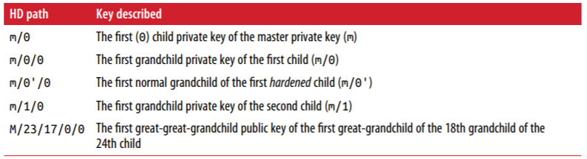
HD 지갑 인덱스
HD지갑은 하나의 부모가 여러 자식을 파생할 수 있으므로, 자식들에게 순서를 부여한다
인덱스 형식
비 강화 파생: 0 ~ 2^31 - 1 (123 = 124번째)
강화 파생: 2^31 ~ 2^32 – 1 (123’ = 2^31 + 124번째)
경로

Slide 20
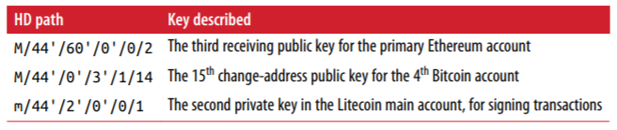
HD지갑 계층 목적
HD지갑은 무한한 자식을 만들 수 있어 BIP-44 에서 트리 계층에 따라 목적을 제안
m / purpose’ / coin_type’ / account’ / change / address_index
m: 마스터 시드
purpose’: 44’ (BIP-44 기준)
coin_type’: 암호화폐 유형
accout’: 계정 유형
change: 지갑 용도
address_index: 지갑 순서

Slide 21
정리
지갑은 블럭체인 네트워크에 접속/관리하는 프로그램으로서 사용자의 지갑 개인키를 관리해주는 기능을 한다
개인키는 니모닉 코드로 간편하게 저장/복구 할 수 있다
지갑은 크게 비결정적 과 결정적 지갑으로 나뉜다
HD지갑은 부모와 자식간의 관계를 통해 간단한 복구/관리, 목적 설정 등의 다양한 방법으로 많이 쓰인다
암호학을 기반으로 동작되는 블럭체인 네트워크 생태계는 익명과 보안을 기초로 하므로 대부분의 기술 구현에는 해시 함수가 사용된다

